Slide 1


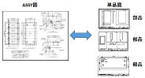
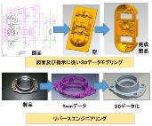
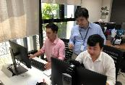
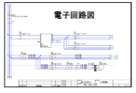
お客様の製品開発工程を ワンストップで徹底サポート
エステック@ベトナム・ホーチミン
https://esutech.edu.vn/
info@esutech.edu.vn
+84(0) 28-3636-3999
若いベトナム人技術者
育成/紹介
高い日本語能力
設計外注業務
日本品質・ベトナム価格
技術者派遣
経験豊富な技術者を御社に
ベトナム
上位理系
大学卒業
15年間の技術者教育派遣のエキスパートとして培った
豊富な紹介実績 900人
教育中の技術者 200人
多彩な分野のエンジニア在籍
機械
自動車
ビジネス
マナー教育
日本語N2~N3
自動化
メカトロ
電気
電子
ESUTECHの出来ること
わたしたち エステック
優秀な技術人材確保
オーダーメイド事前教育
日本語教育徹底
貴社の人材不足を解決します！
御社設計者の下仕事をベトナムで 業務代行 3D化、データ整理、図面化
あらゆる設計業務をサポートします！
急な負荷への対応
データの機密対応
緻密な進捗管理
すべてOK！
即戦力人材が御社の事業柔軟性とスピード感を高めます
3つのソリューションで技術人材の不足を解決します、是非ご相談ください！

Slide 2
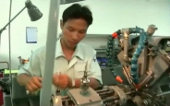
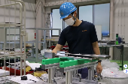


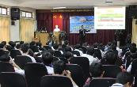
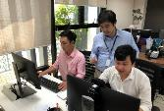
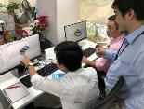
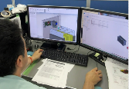
ESUTECH エステック とは？
安心の技能実習生派遣大手
ESUHAI（エスハイ）のグループ企業
グループ従業員400名 本社：ベトナム・ホーチミン市
日本事務所：東京・神田
ESUHAI 実習生送出し実績：17,000人
(2006-2023)
学校部門「KAIZEN吉田スクール」で 理工系大卒者を一年間、日本語・ 社会人基礎教育・技術教育を徹底、 日本へ送り出し
低い転職率/高い人材品質
KAIZEN吉田スクール 技術者育成コース
在校生：170名（技能実習生コース：3300人）
多彩な経歴の在籍エンジニア、 様々な分野のOS業務を受注可能
機械設計 / 自動車外装 / 自動車内装
樹脂、金属 / プレス、インジェクション、機械加工
電気電子 / 生産技術
エステック のできること:
技術系人資源に関する悩みを一発払拭！
技術者の卵 紹介
技術者の卵 育成
3D化 図面化 作業
オンサイト 派遣
緊急負荷 対応
設計業務 受託

Slide 3
我々が高品質なソリューションを供給できる
6つの理由
Point.01
Point.02
Point.03
広い業務受託
範囲
幅広い技術者
様々なソフトを使用可能
日本語/ビジネスマナー教育徹底
業務上で言葉のストレスを感じません
充実の日本側
サポート体制
日本事務所による来日前~後 きめ細かいサポートを提供
Point.04
Point.05
Point.06
負荷柔軟性
土曜日稼働
2交代制可能
レスポンスよく推進
高い機密対応
クラウド上で暗号化データ交換
機密室内で限定メンバーが作業
地方政府や有名大学との密接な連携
広範囲な募集が可能、優秀な人材を確保できる

Slide 4
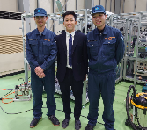
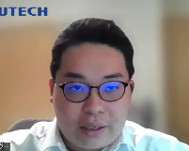
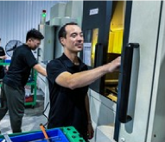
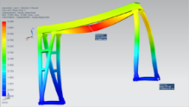
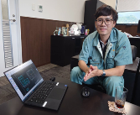
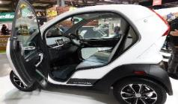
エステック はこんな仕事をしています
技術ソリューションご活用事例
日本 で
管理職
Case.01
日本で
高度 技術職
Case.02
省力化機械の工場でリーダーに
来日6年で半導体の品質改善を担当
弊社紹介新卒エンジニア：日本語能力試験もN2取得し、コミュニケーションに問題無いレベルに。、在籍1年半で工場のリーダーとなり、現在は同僚のベトナム人だけでなく日本人も指導する立場にまで成長。
弊社紹介エンジニア：ベトナムの大学で電子分野を専攻、日本語能力試験N2レベルで来日、様々なプロジェクトに関わって経験を積み、現在は半導体製品の設計、分析、および品質改善に関わる業務に従事。
ベトナム で
管理職
Case.03
ベトナム から日本に
オンサイト
Case.04
産業クレーンの設計/メンテナンス
日本での10年の経験後ベトナム拠点の責任者に
弊社紹介新卒エンジニア：ダナン工科大学機械工学専攻で卒業後、福岡県で精密機械部品の製造現場で10年経験。同社がベトナム・ドンナイ省に設立した現地生産拠点の責任者に就任、ベトナムの若いものづくり人材を育成。
当初は構造変更の計算と提案をご依頼で外注業務であったが、弊社技術者のポテンシャルがニーズと合致し、約1年間若手技術者をオンサイトに派遣、育成して将来ビジョンの達成をお手伝い
Case.05
ベトナム にアウトソーシング
Case.06
日本で
現場→ 技術職
マイクロEV外装部品の設計
来日後の学習で現場配属から設計業務へ
弊社紹介新卒エンジニア：現場の製造/組立が当初の業務であったが、来日後もさらに学習を進めメカ設計（2次元,3次元CAD/ICAD）、電気設計（基板開発,機体配線,制御盤設計）を習得し、設計業業務を担う様になった。
WEB会議による完全リモートで樹脂部品の設計作業をCAITAV5にてベトナムで行った。エクセルによる細かな進捗管理とフレキシブル負荷対応がお客様に好評

Slide 5

技術アウトソーシング 対応業務概要（自動車）
6

Slide 6
技術アウトソーシング 対応業務概要（自動車）
7

Slide 7
技術アウトソーシング 対応業務概要（自動車）
8

Slide 8
技術アウトソーシング 対応業務概要（機械）
9

Slide 9
技術アウトソーシング 対応業務概要（サンプル）
9

Slide 10

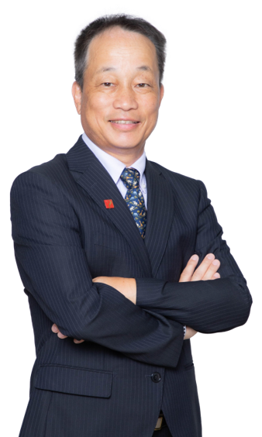
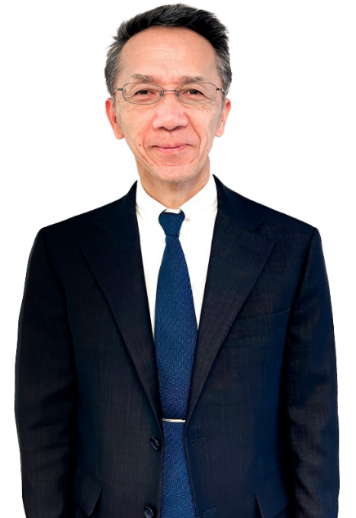
技術社員紹介
技術アウトソーシング受託事業
ホンダで30年以上自動車開発をリード、シャーシ設計者として活躍し、その後欧州向けCIVICの開発責任者を努めた。欧州研究所副社長として欧州技術の研究・開発、ドイツ開発委託先との完成車共同開発等国際的に活躍。
ホンダ退社後は中国長城汽車、東風汽車の高級ブランド部門技術責任者としてEV/PHEV車の開発を指導、量産化や欧州への輸出事業に貢献。
日本に戻り、北海道の民間宇宙ロケット開発ベンチャー企業「インターステラテクノロジズ株式会社」でロケット開発に従事。
増田 毅彦
最高執行責任者
ホンダで３５年間、車両の開発を行ってきた。ブレーキ設計から、シャーシ設計マネージャ、シニアマネージャを経て、更に軽自動車開発室の室長（責任者）として新しい拠点を設立し、開発業務の改革に取り組み、魅力的な商品を高効率で開発することに注力しNシリーズの成功につなげた。その後、タイ、インドの開発拠点の副社長としてローカル人材育成に取り組み開発能力向上等で活躍。モットーは、「人の成長こそが組織の成長」である。
今町 真浩
バイスダイレクター
1

Slide 11
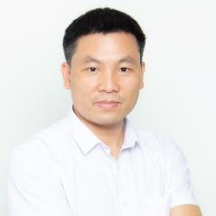
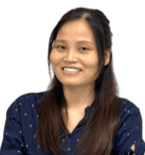
技術社員紹介
設計者経験15 年ほど、日系企業（Nissan Technology ベトナム）で自動車用のボディ、外装部品、ワイヤハーネス等の設計を担当しておりました。プロジェクトを通して基本設計から詳細設計までの経験を持っております。又、日本の技術者派遣会社の社員として日本(ホンダ)で自動車用のボディ・電気用のワイヤハーネス設計業務に携わった経験もあり、設計工程全体を把握することが出来ます。又、設計業務だけではなく、現場で実際の製造作業の業務にも携わった経験もあります。設計者として求められる専門的な知識と技術力はもちろん、さまざまな人が関わるプロジェクトを円満に進めることのできる「人とのコミュニケーション」が重要であり、私の得意とする所でもあります。現在はESUTECHで設計部のリーダーとして設計業務に携わっております。今まで日本企業から学んだ経験を活かして ESUTECHでお客様に貢献できるよう日々活動しています。
チャン ディン リン
設計部長
日本語OK
日産自動車（ベトナム、日本）で14年間ほど開発業務経験があります。車体パネルデータ設計・モデリングの業務(2D, 3D)を担当しておりました。会社配属5年間後、23人のグループ担当者になり、プロジェクトリーダとしてグループ業務編成＆進捗とプロジェクト状況報告を対応して参りました。グループのQ・C・Tを十分確保できたと思います。14年の期間中６年半程は日本でのボディー (BODY SIDE OTR, PLR ASSY(OTR & INR), ROOF SIDE…)設計業務 & BUMPER設計業務に携わり、設計工程全体の把握、サプライヤーさんや関連各部(プレスグループ、生産チーム、内装など) との共同作業の経験も豊富です。
今後、学んだ経験を活かし、設計部リーダーとしてお客様の信頼を得られる強いチームを構築していきます。
チャン ティ フエン
車体パネルボディ設計
リーダー
4
2
日本語OK

Slide 12
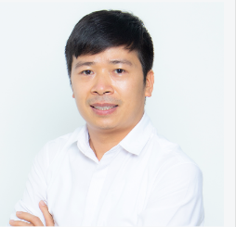

技術社員紹介
自動車開発会社（Nissan Technology VietNam)で6年の業務経験があります。2012年に入社後サスペンションメンバーリンク設計グループに配属され、メンバーとリングのモデリングの作成を担当し、図面、集合図、単品図の作成等を行いました。Layoutチェック（周辺部品との干渉チェック,クリアランスチェック評価 ）不具合資料のまとめ等を作成して対策提案等を行いました。 メンバーとリンクの部品の試作手配等の対応も対応しました。
◆メンバー/リンク部品：FRONT AND REAR SUSPENSION MEMBER, LINK, ROD, ARM, BEAM
2018年10月から2021年12月まで3年間日本の派遣会社に所属し電気自動車のワイヤーハーネス経路設計とコンソール設計グループで働きました。 ワイヤーハーネス経路設計については、日本人との共同作業で効率の良い仕事方法を学びました。 今後、ESUTECHで設計経験を活かして日本企業様の機械開発・製造工数を削減させる為にアウトソーシング業務の中で貢献していきます。
グエン ヴァン チュエン
サスペンションメンバーリンク、
ワイヤーハーネス経路設計リーダー
日本語OK
精密機械加工の会社での10年以上の経験があり、航空機コンポーネント、機械アセンブリや治具の3Dモデルや2D図面を作成（組立図、詳細図、部品リスト、技術要件表）可能です。また、CNC機械および溶接ロボット用治具の設計、航空宇宙分野の精密加工用CNCプログラミング（アルミニウム、合金鋼、ステンレス鋼、チタン、インコネルなどの精密部品加工）
3軸、4軸、5軸CNCマシン用プログラミングなどにも対応できます。加工関係の技術だけでなくCatiaやAutocadでの様々な3Dモデル作成で会社に貢献していきます。
チャン・タン・キム
設計社員
3

Slide 13
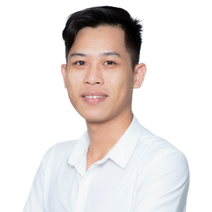
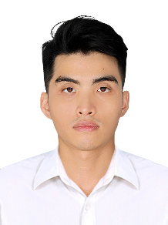
技術社員紹介
2021年に卒業の後K-Group会社に入社しEV電気軽自動車プロジェクトに、設計者として参加しリバースデザイン用３D図処理・自動車外装表面処理・プラスチック構造作成・図面検図などを担当してきました。
更に2022月9日からMTV DAT BIKE VIETNAM株式会社にてプラスチックに関する設計者として業務しました。お客様の課題やニーズに合わせ、テールライトや方向指示器のプラスチック構造設計、成形用プラスチック製品最適化・製品図面の要件等を作成しました。
多様な経験を生かしてお客様の事業に貢献出来るよう頑張ります。
チャン コック ロック
設計社員
2019年に工科大学機械工学科を卒業した後、サンデンベトナム社で機械設計エンジニアとして働いていました。
私はカーエアコンシステムのエアコンプレッサーの詳細設計、構築、データ解析を担当していました。
現在、Esutech で機械設計エンジニアとして働いています。この仕事には、CATIA-V5というソフトウェアを使いこなす必要があります。
ESUTECHは日本の企業に設計業務をアウトソーシングする会社ですので、様々なプロジェクトに参加しています。ESUTECHでお客様にもっと貢献できるよう頑張ります。
レ ヴアン ロック
設計社員
4

Slide 14
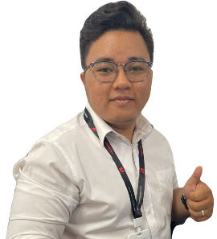
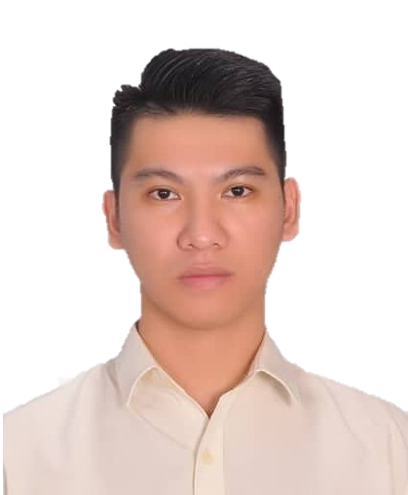
技術社員紹介
2021年に大学を卒業した後、私はTHACO AUTO社で設計エンジニアとして2年間の経験を積みました。
私は、KIA、MAZDA、PEUGEOTなどのブランドの乗用車モデルに対して、既存のサンプルからのアクセサリー、新しい機器、逆設計、ローカライズを担当しました。 私は、高品質の製品を多数開発し、顧客のニーズや会社の経営陣の要求に応えました。
自分の持っている経験や知識、そしてCATIA、NX、SOLIDWORKなどの3Dソフトウェアを使うスキルを活かして、ESUTECHに入社しました。
私は、自分が顧客のために多くの価値を提供し、製品の品質を向上させることができると自信を持っています。
グエン タイン グエン
設計社員
2018年にダナン工科大学の機械技術卒業THACO社で2年間、バスと寝台車の構造設計専門家として勤務。機械部品の設計、加工図面、組立図面の作成を担当。その後、Unicloud社で2年間、STM/ATMの設計と最適化、組立プロセスの管理、プラスチック製品の設計を主な業務として従事。
設計だけでなく、製造プロセスや組立管理にも幅広い経験を持つ。ESUTECHでは、自動車産業とATM技術の両方の知識を活かし、新しいプロジェクトでの貢献を目指します。
4
チャン バオ
設計社員

Slide 15
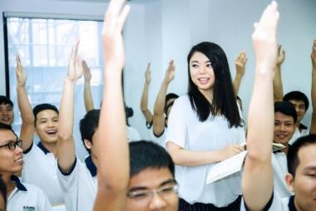
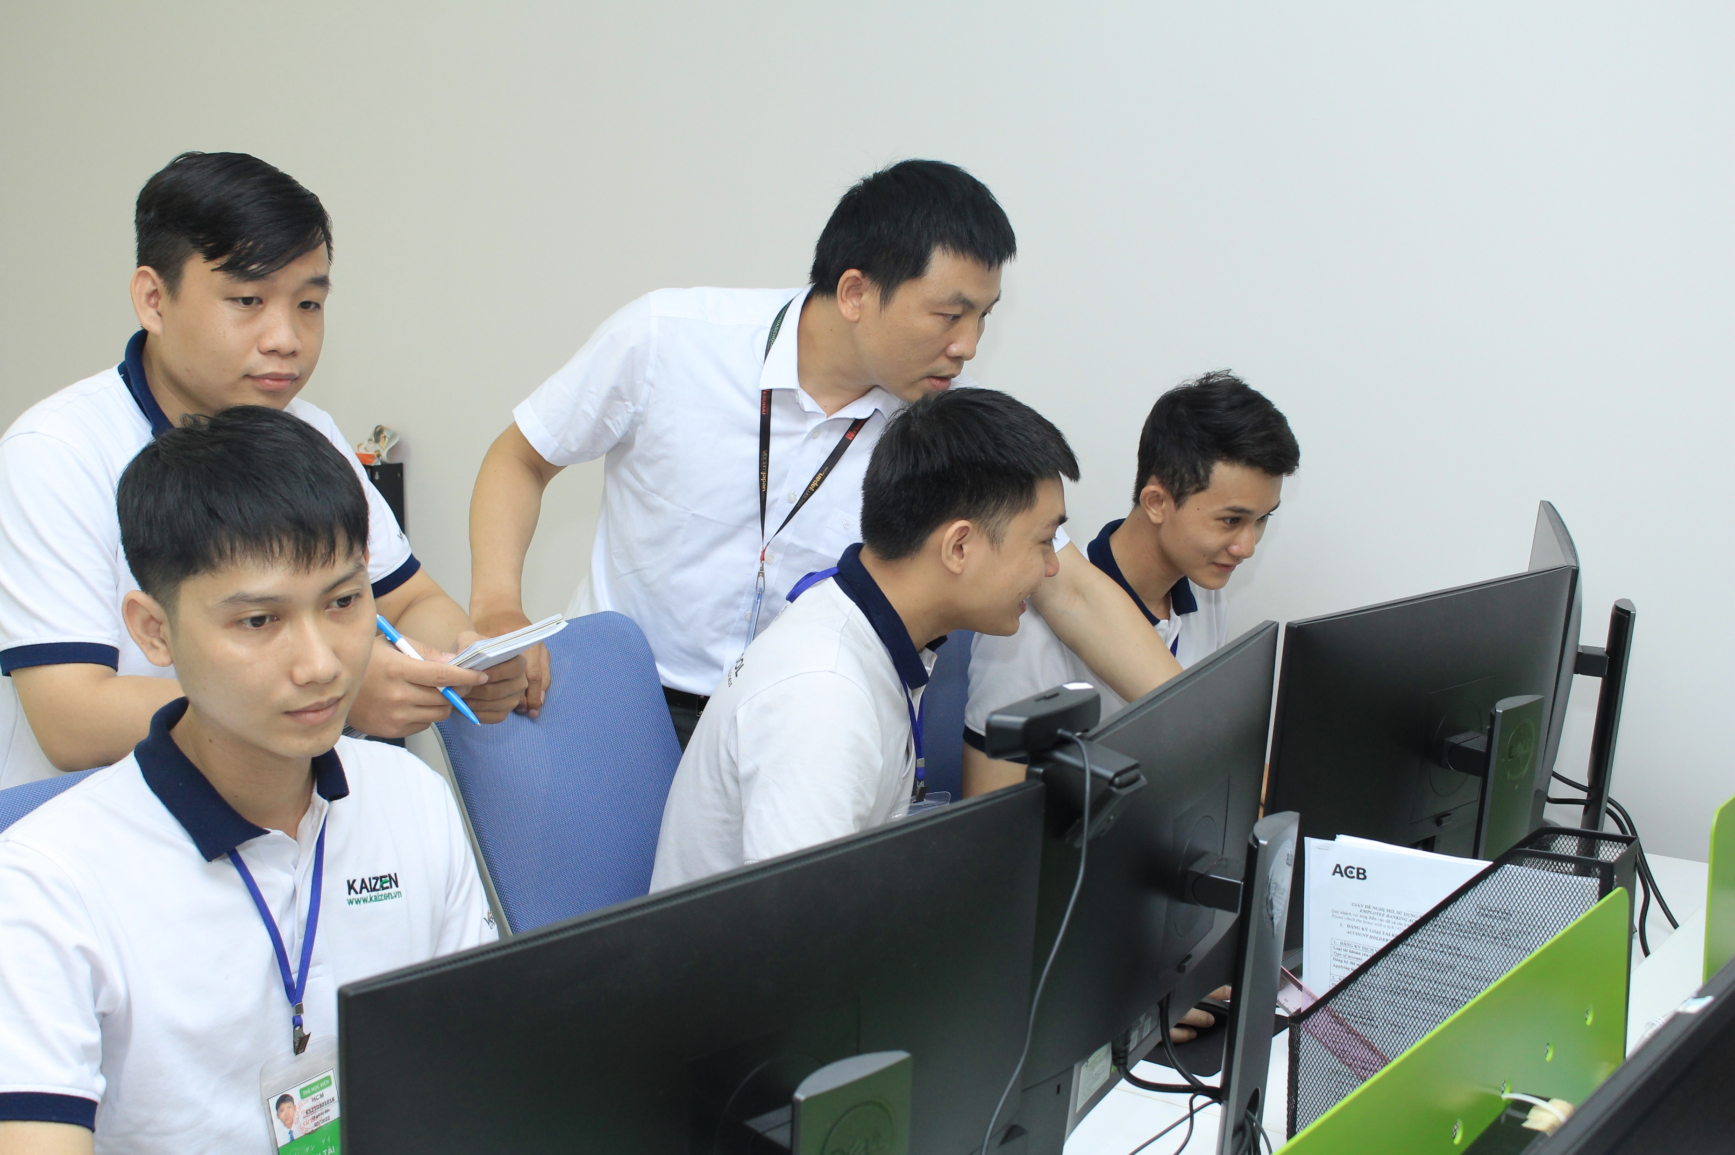

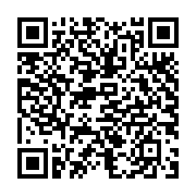
ベトナム技術者育成・紹介事業
ベトナム理系大卒人材の募集・選考・育成 と 送出し
人材層： ベトナム工科 ／ 建築 ／ IT系大学卒業人材
専 攻： 機械 ／ 自動化・メカトロ ／ 電気 ／ 電子 ／ ＩＴ ／ 建築 など
※ご要望により対応分野の拡張も検討いたします。
学習スケジュール： 1年～1年半のフルタイムコース。入学後4ヶ月は学習集中期間。 仕事のマインド・マナー・スキル・キャリア教育を別途実施し、 内定後の出国前専門別技術クラスもご相談により開設・実施可能。 N3～N2レベルでの出国を目指します。
在留資格： 技術・人文知識・国際業務
エスハイYoutubeチャンネル
エンジニア・実習生・留学生活動事例

Slide 16
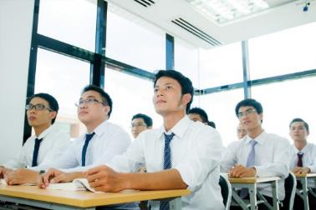
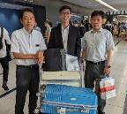
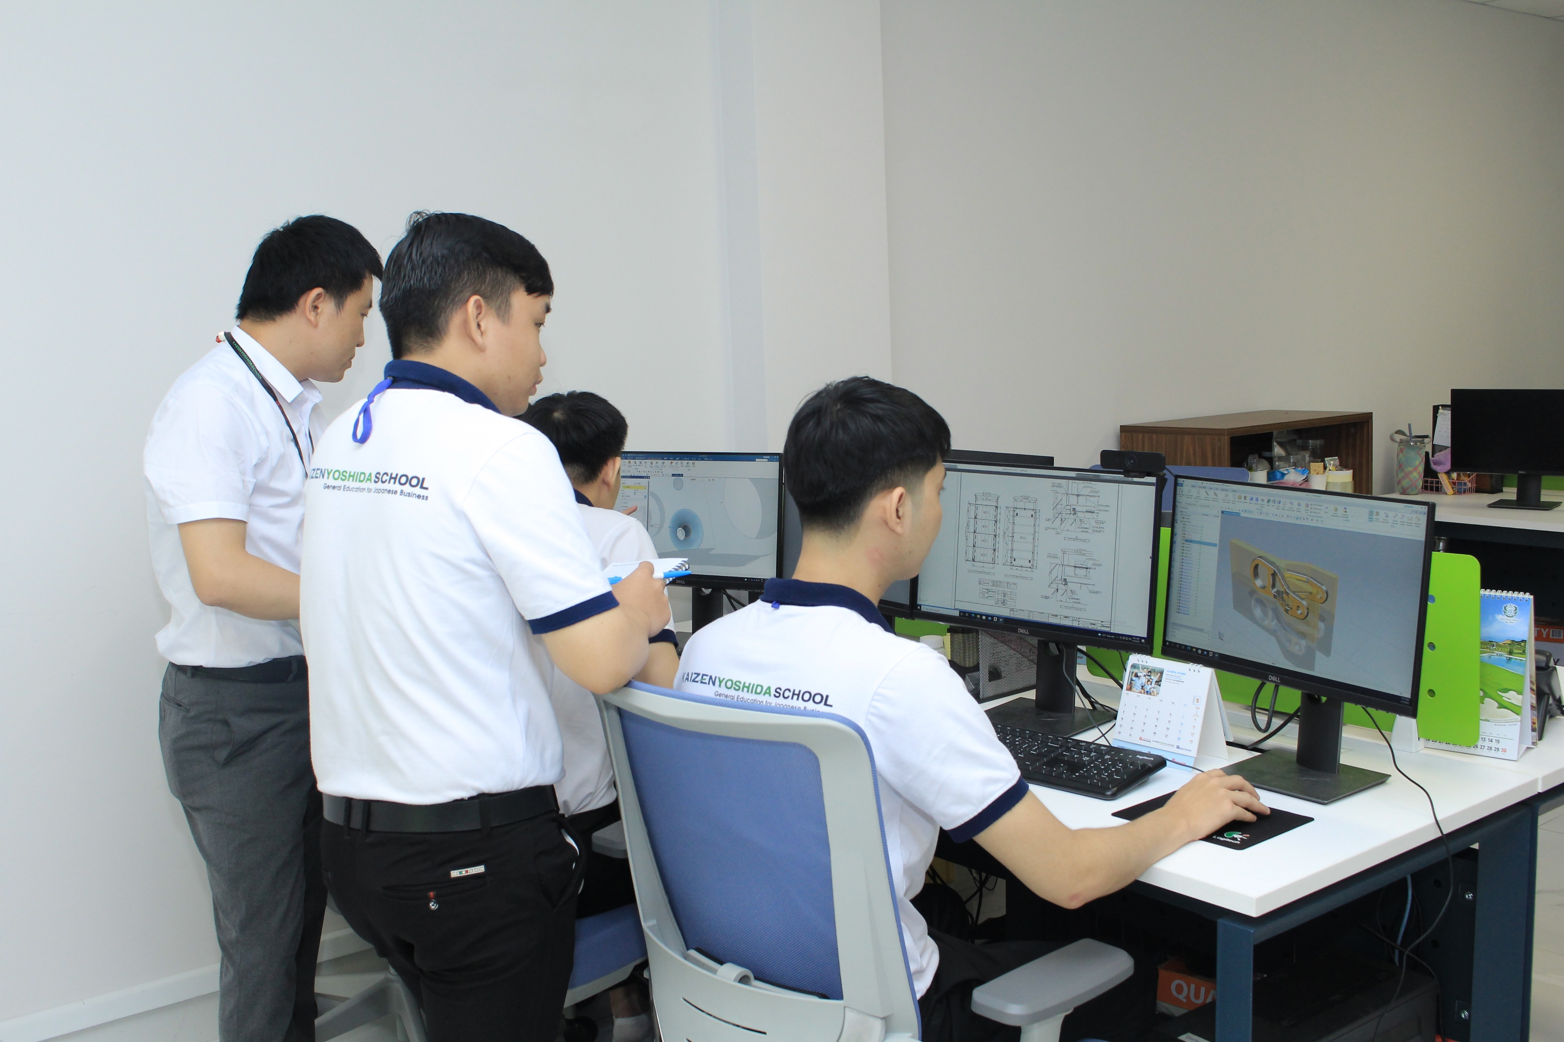
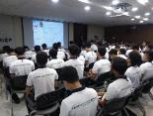
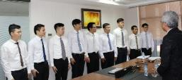
ベトナム理系大卒人材の募集・選考・育成 と 送出し
ベトナム技術者育成・紹介事業
◆KSクラスの募集～教育～選考～内定～出国の流れ
ＫＡＩＺＥＮ吉田スクールの技術者育成コース（ＫＳクラス）は、 毎月末新規クラスを開講します。
フルタイムコース（8:00～17:00） の1年カリキュラムで集中学習します。
入学から４か月間は「初級集中学習期間」、3か月目から会社説明会や面接会にも参加できますが、まだ内定は得られません（「内々定」のみ）。
４～５か月学びN4レベルの学生のみが最終選考の上内定を得られます。
会社説明会
会社面接
内定
中級学習期間
（8か月、N3～2レベルまで育成）
初級集中学習期間
（4か月、～N4レベル）
入学
出国・配属
N5学習
（3か月）
N４学習
（3か月）
N３学習
（3か月）
N２学習
（3か月）

Slide 17
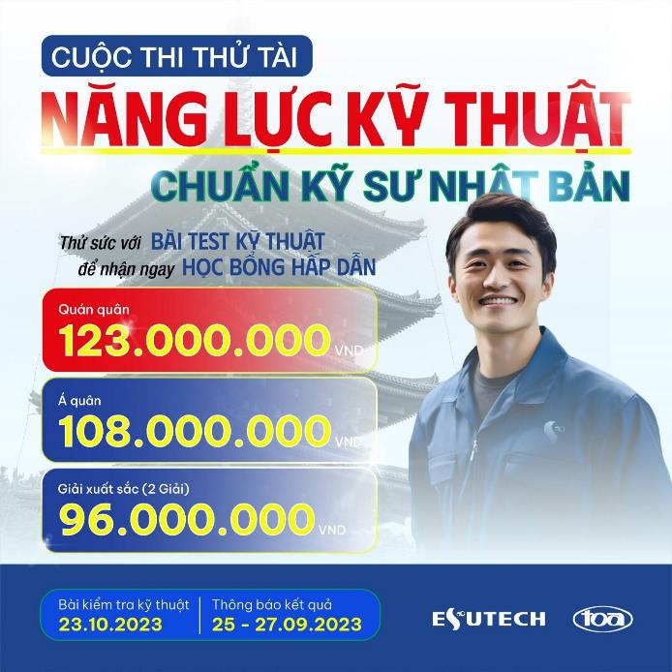
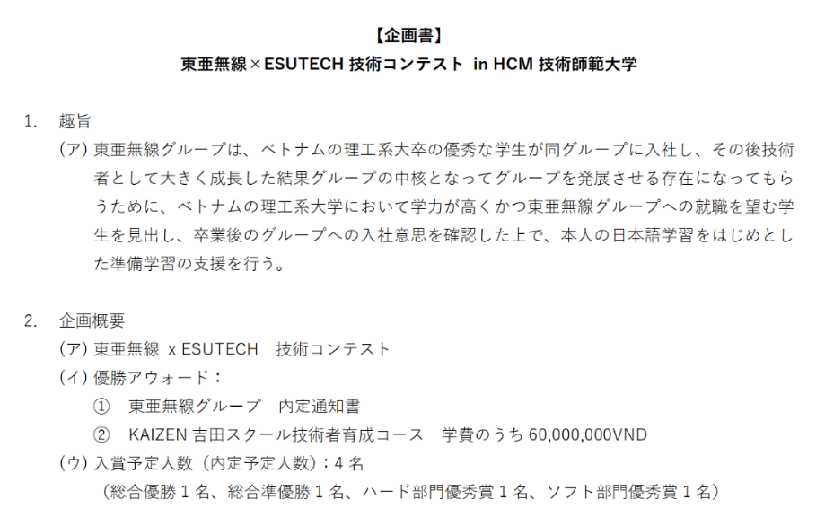
ベトナム理系大卒人材の募集・選考・育成 と 送出し
ベトナム技術者育成・紹介事業
ESUTECH×【貴社】技術コンテスト で、最優秀学生のご採用が可能です。
ベトナム国内の理系上位校の大学生・大卒者を対象に「技術コンテスト」実施。
優秀者で、入社意思ある者の当校学費を60,000,000VND会社負担していただくことで、 ベトナム最優秀クラスの基礎学力を持つ学生の採用が可能です。
貴社
上位
（実施試験例）
機械製図 試験
デジタル 電子回路試験
アナログ 電子回路試験
プログラミング 言語試験
貴社
貴社
貴社
貴社

Slide 18

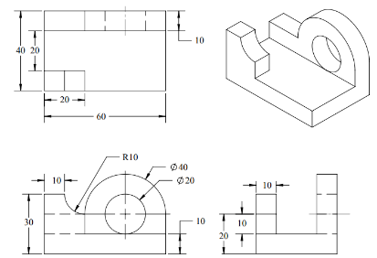
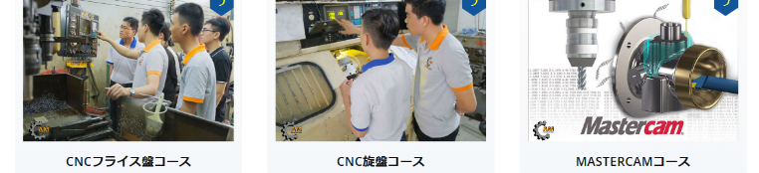
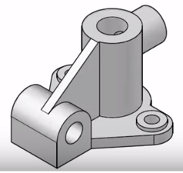
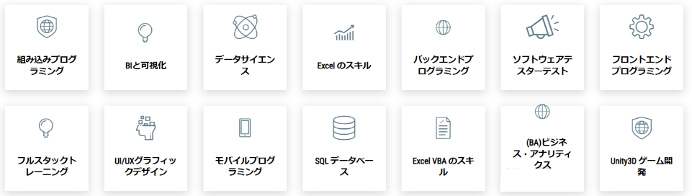
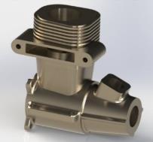
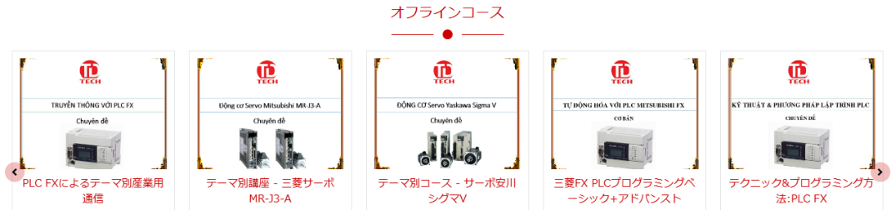
ベトナム国内での来日前技術教育は、各種ご相談可能です。
JIS 製図/CATIA V5初級・中級/NX初級・中級
CNCマシン操作、CAM VND4,000,000(\23,000) – 8,000,000(\47,000)
VND10,000,000(\59,000)-20,000,000(\120,000）
ITスキルアップ、プログラミング VND1,500,000(\8,800) – 9,000,000(\52,000)
PLC VND1,500,000(\8,800) – 2,000,000(\12,000)
※費用は実施期間と 回数により変動します。
18

Slide 19
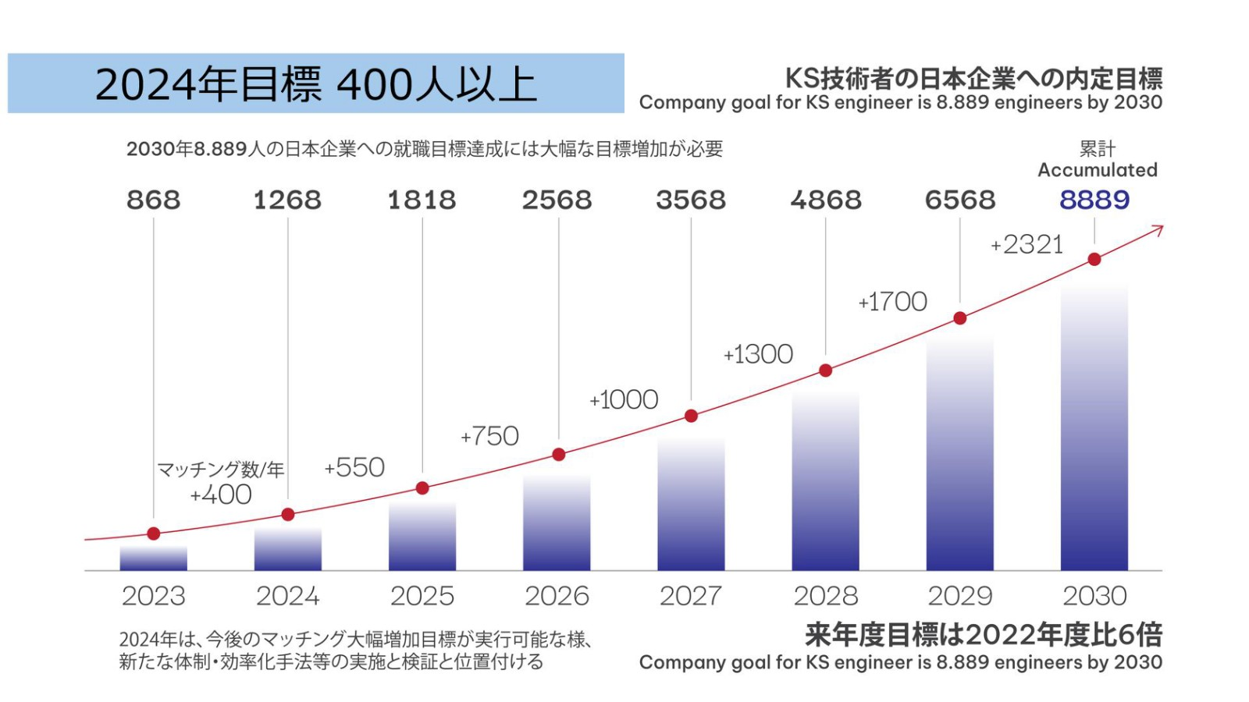

Slide 20
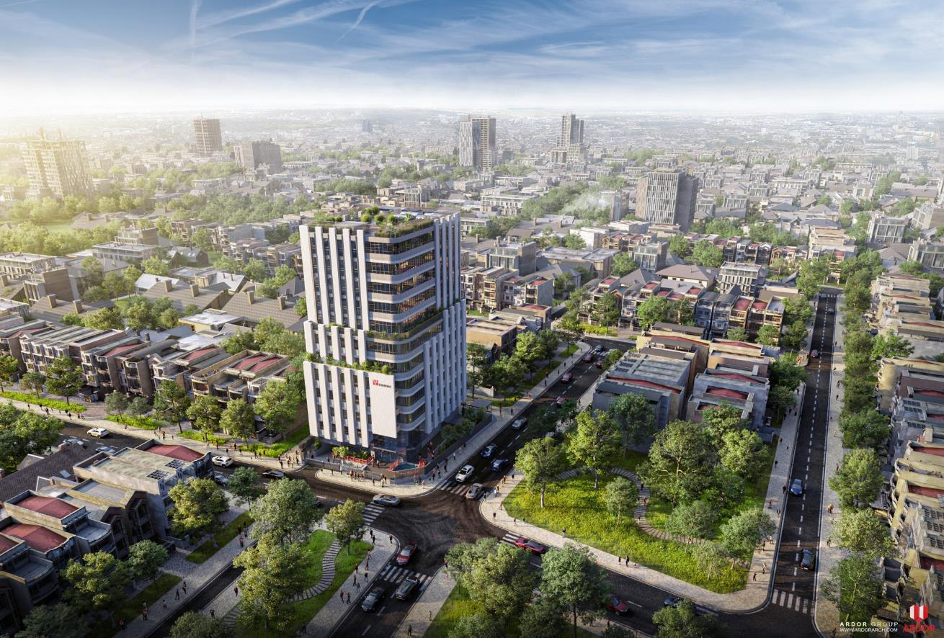
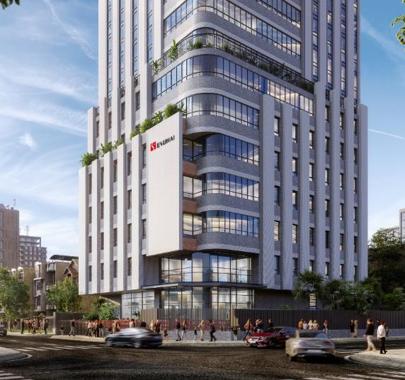
ESUHAI Tower 2024着工予定
26

Slide 21

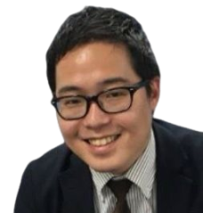
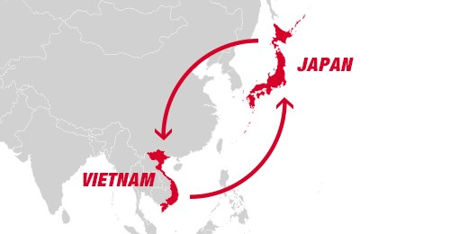
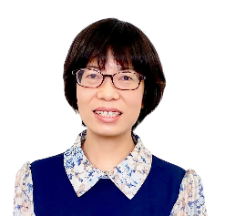
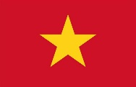
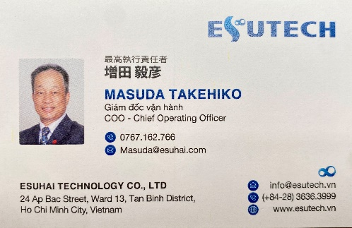
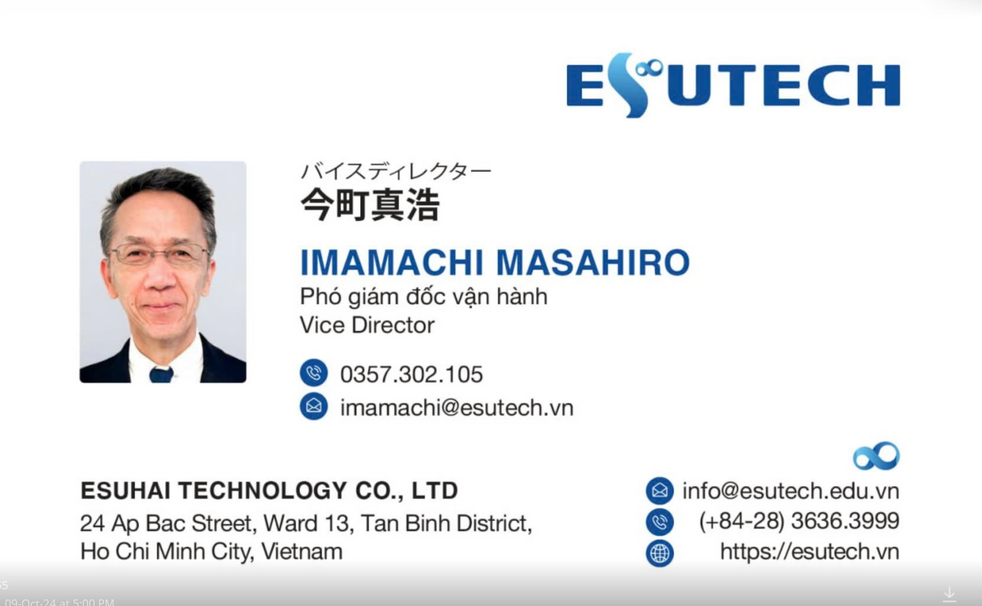

ご相談は弊社営業または下記事務所へ
エスハイ・ジャパン株式会社
（エステック日本連絡事務所）
担当：岩渕 070-3280-6354
iwabuchi@esuhai.com
担当 : Nhan 070-1386-5341
hoangnhan@esuhai.com
〒101-0047東京都千代田区内神田1-5-16
アルテ大手町ビル5階
Tel: 03-5577-3268
Fax: 03-3518-9093
ESUHAI TECHNOLOGY CO., LTD
（エステック）
24 Ap Bac Street, 13 Ward, Tan Binh District, Ho Chi Minh City
https://esutech.edu.vn/
info@esutech.edu.vn
+84(0) 28 36 36 39 99
日本語問い合わせOK！

Slide 22
以上

Slide 23






















ベトナムエンジニア♾️日本技術
ベトナム価格♾️日本品質
エステック@ベトナム・ホーチミン
https://esutech.edu.vn/
ohkura@esutech.vn
+84(0) 28-3636-3999
技術アウトソーシング受託事業
お客様の製品開発工程を ワンストップで徹底サポート
機械/自動車部品設計の受託
生産技術図面の受託
即戦力人材が御社の事業柔軟性とスピード感を高めます
御社の技術人材の不足を解決します、是非ご相談ください！
充実の技術者陣（一部紹介）
ホンダで30年以上の自動車開発、欧州研究所副社長や開発責任者の経験、インターステラテクノロジズ株式会社でロケット開発。
ホンダで35年間の車両開発、シャーシ設計マネージャ、軽自動車開発室の室長、タイ/インドの開発拠点の副社長などを歴任したベテラン。
ベトナム技術者育成・紹介事業
増田
今町
大卒ベトナム人技術者の育成・ 日本送出し累計実績 (技人国ビザ)
Nissan Technology VNと日本国内（ホンダ）で、自動車用のボディ・外装部品・ワイヤハーネス等の計15年の設計開発経験。
Nissan Technology VNと日本の日産自動車で14年間、車体パネルデータ設計・モデリング (2D/3D)を担当、プロジェクトリーダーも務めた。
900
求職中技術者在校生数
200 人
1年間徹底した日本語教育
リン
フエン
Nissan Technology VNで6年間サスペンションメンバーとリンク設計、日本国内企業で3年間電気自動車のワイヤーハーネス経路とコンソール設計。
樹脂部品の設計エキスパート、テールライトなど灯体構造設計、成形最適化、各種ソフトウェア操作教育教師経験。
CATIA-V5エキスパート。
人 (2009～2023)
チュエン
ロック
THACO AUTO社でKIA、MAZDA、PEUGEOTなどのアクセサリー設計、現調化を担当、CATIA、NX、SOLIDWORKなどを使いこなす。
サンデンベトナム社でカーエアコンシステムのエアコンプレッサーの詳細設計、データ解析、樹脂金型設計を担当, CATIA-V5エキスパート。
日本語N2~N3
グエン
ヴアン ロック
精密機械加工の会社で10年間航空機、機械やCNCマシン用プログラミングや治具の設計・モデリング (2D/3D)を担当、CATIA使用。
THACO社でバスと寝台車の構造設計の詳細設計、 STM/ATMの設計を担当, CATIA-V5エキスパート。
キム
バオ
チャン バオ
設計社員

